Slide 1
Применение Big Data в прогнозировании СДТО (выручки) новой торговой точки

Slide 2
Цель работы
Создать модель, которая будет прогнозировать товарооборот (выручку) торговой точки по координатам на карте и выборке значимых критериев. Данный инструмент необходим для определения расчетного значения EBITDA*, который показывает рентабельность будущей торговой точки.
* Аналитический показатель, равный объёму прибыли до вычета расходов по выплате процентов, налогов, износа и начисленной амортизации.

Slide 3
Важность проблемы
Достаточно большое количество бизнес-проектов связанных с торговлей, а именно открытие новых торговых точек, может закончиться убытками в следствие нерентабельности магазина. Иногда организации грозит закрытие. В настоящее время, когда экономика понесла большие потери, это особенно актуально для сетевых магазинов, причём в разных отраслях.

Slide 4
Новизна и перспективы применения проекта
В данной модели использованы Big Data и алгоритм машинного обучения, которые включают программные средства и алгоритмические процессы получения оперативной информации для решения сложных бизнес-задач. Исходные данные меняются и дополняются в зависимости от номенклатуры торговой точки, так же можно использовать различные электронные карты, на которых задаются координаты, этим обеспечивается универсальность модели.

Slide 5
Исходные данные (DataSet)
Для отработки алгоритма возьмём одну из продуктовых сетей и спрогнозируем рентабельность нового магазина в зависимости от факторов, приведенных ниже.
1. Сведения о реальных торговых точках и их координаты, а также среднедневной товарооборот в рублях.
2. Содержит расстояния до магазинов-конкурентов (например, Пятёрочка, Магнит и т.д.) в диапазоне от 100 до 1000 метров.
3. Количество домохозяйств и людей в диапазоне от 100 до 1000 метров.

Slide 6
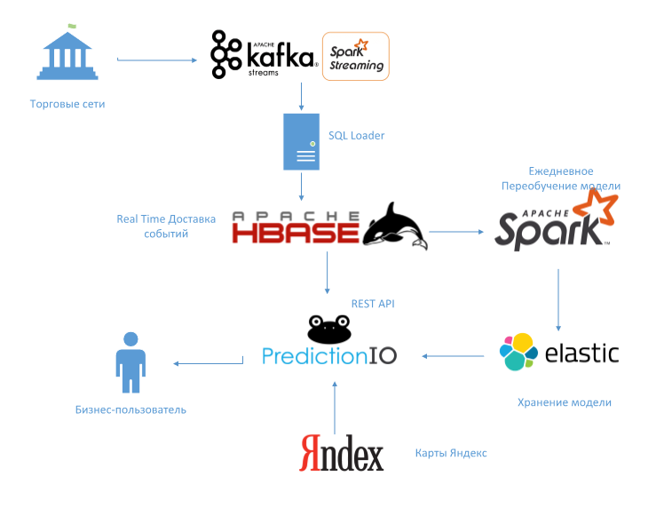
Архитектура решения
На схеме указаны программные ресурсы, которые задействованы в процессе.

Slide 7
Критерий эффективности разработки
Оценка тестового DataSet и реального:
MAE – Mean Absolute Error - cредний модуль отклонения (средняя абсолютная ошибка)
MSE – Mean Squared Error - cредний квадрат отклонения
R2 - истинный коэффициент детерминации модели зависимости случайной величины y от факторов x.
MAPE - Mean Percentage Absolute Error – средняя абсолютная ошибка в процентах.

Slide 8
Необходимые действия для выполнения работы
1.Проверить следующие алгоритмы обработки данных:
- Lasso CV
- Linear Regression
- Gradient Boosting
- Random Forest
- LGBM Regression
- XGB Regression
2. Выбрать лучший алгоритм на реальных данных (R2,MAE,MSE,MAPE).
3. Написать алгоритм переобучения данных на ежедневной основе.
4. Написать скрипт, который будет совмещать Яндекс. Карты с данными, полученными при расчете нашей модели.

Slide 9
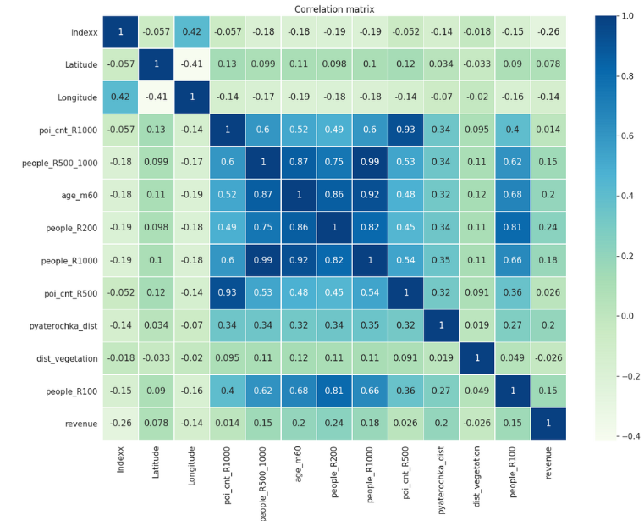
Матрица корреляции выручки и значимых показателей

Slide 10
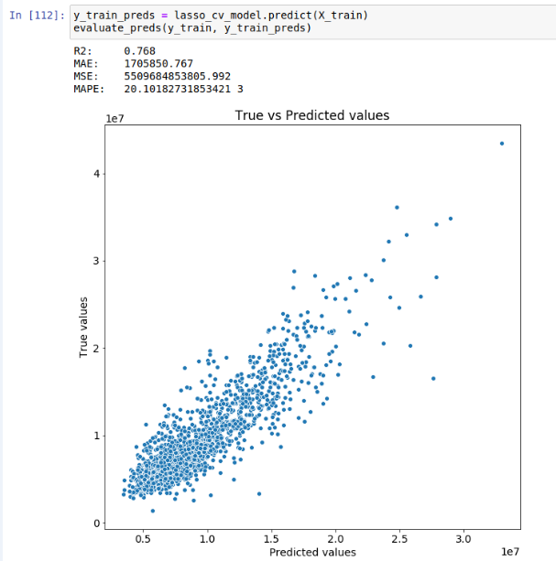
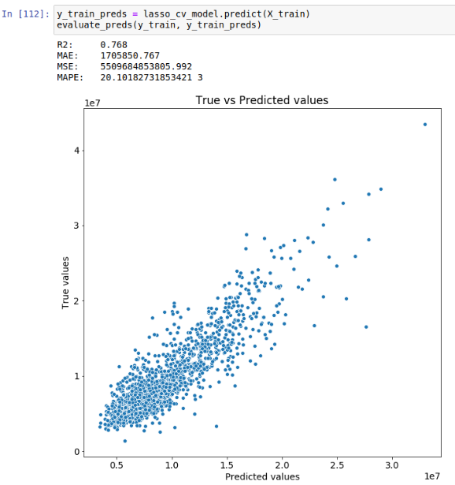
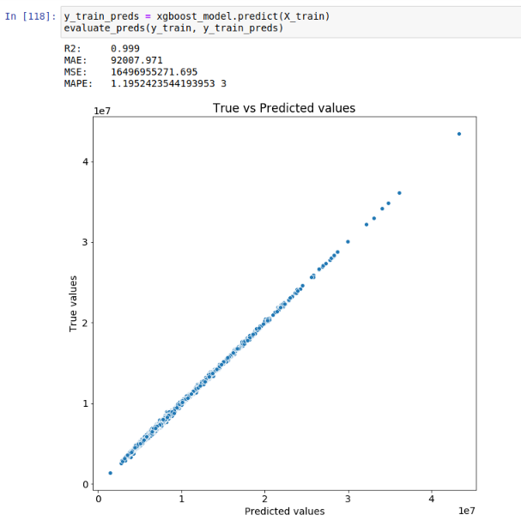
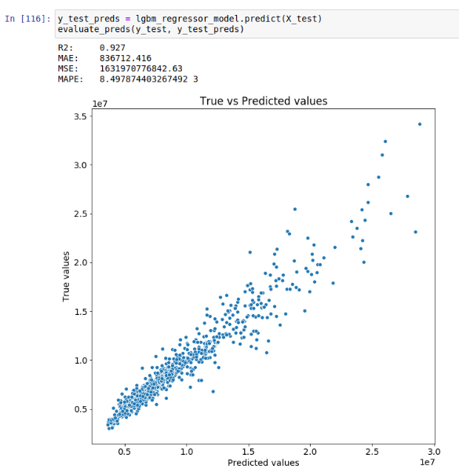

Результат отработки алгоритмов по критерию R2
Lasso train, R2 = 0,768
Lasso test, R2 = 0,759
GB train, R2 = 0,969
GB test, R2 = 0, 931
LGBMR train, R2 = 0, 988
LGBMR test, R2 = 0,927

Slide 11
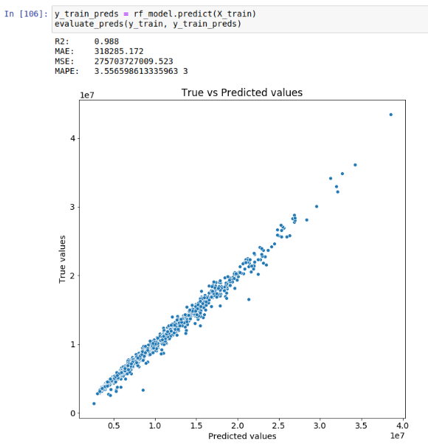
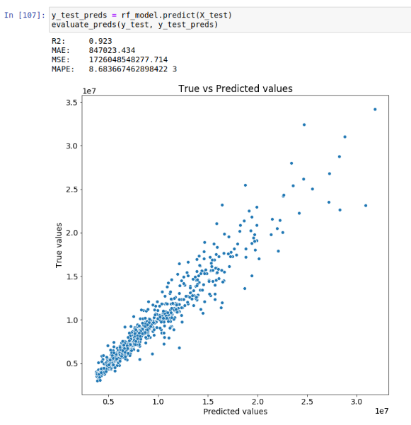
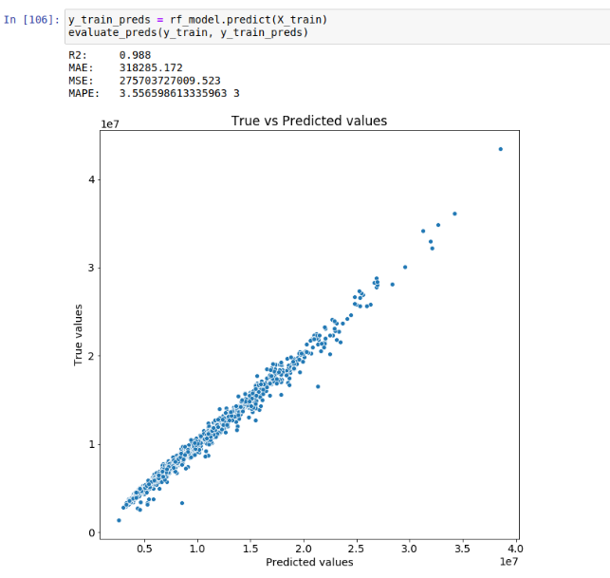
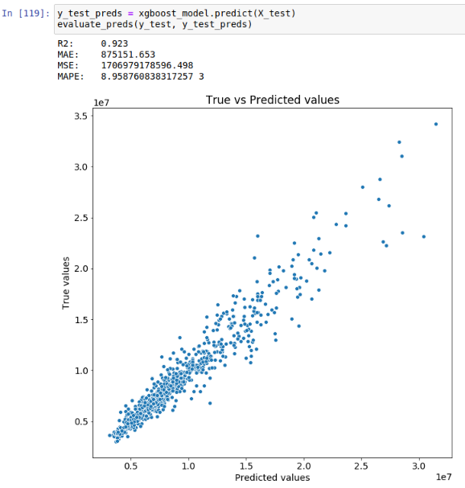
Результат отработки алгоритмов
RF train, R2 = 0, 988
RF test, R2 = 0, 923
XGBR train, R2 = 0,999
XGBR test, R2 = 0,923
У алгоритмов RF и XGBR в тестовом режиме значение показателя R2=0,923
совпало и оказалось максимальным среди остальных отработанных алгоритмов.
Выбираем RF, т.к. его показатель MAPE ниже, что говорит о более высокой
точности.

